Slide 1


SERMONARIO MENSUAL DE
2025

Slide 2

CÓMO USAR LOS DONES
FIELMENTE
EN LA MISIÓN
Mateo 25:14-30

Slide 3

Dios nos confió “sus bienes” para que los usáramos para él. “A cada uno su obra” (Marcos 13:34). Cada uno de nosotros tiene un lugar en el plan eterno. Cada uno trabaja en cooperación con Jesús para salvar.

Slide 4

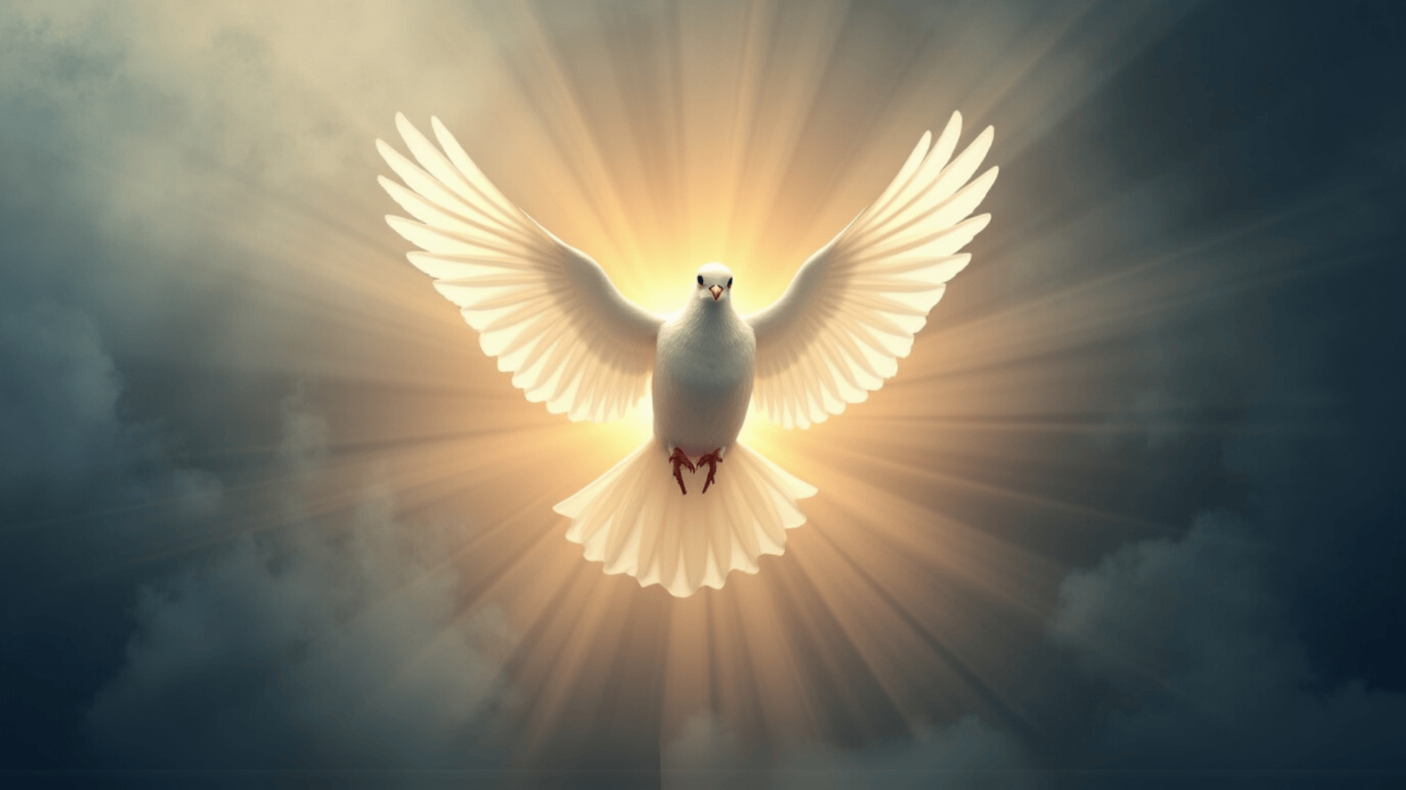
LOS DONES DEL ESPÍRITU
Los talentos confiados a la iglesia son los dones del Espíritu Santo (1 Corintios 12:8-11). Sin duda, algún don recibe, aunque no todos reciben los mismos dones que los otros.
En Cristo, los dones ya son nuestros; pero para poseerlos tenemos que recibir el Espíritu Santo.

Slide 5


FORMACIÓN DE NUESTRO CARÁCTER
“Dios da los talentos, las facultades mentales; nosotros formamos el carácter. Lo desarrollamos sosteniendo rudas y severas batallas contra el yo”
(La maravillosa gracia de Dios, p. 112).
“Un carácter formado a la semejanza divina es el único tesoro que podemos llevar de este mundo al venidero”
(Palabras de vida del gran Maestro, p. 267).

Slide 6

FACULTADES MENTALES
El entrenamiento de las facultades mentales es un requerimiento divino. Él se propone que sus siervos posean más inteligencia y mejor discernimiento que los incrédulos y le desagrada el descuido. De esta manera, nos alienta a desarrollar la mente lo máximo posible para conocer y amar a nuestro Señor con toda la mente.

Slide 7
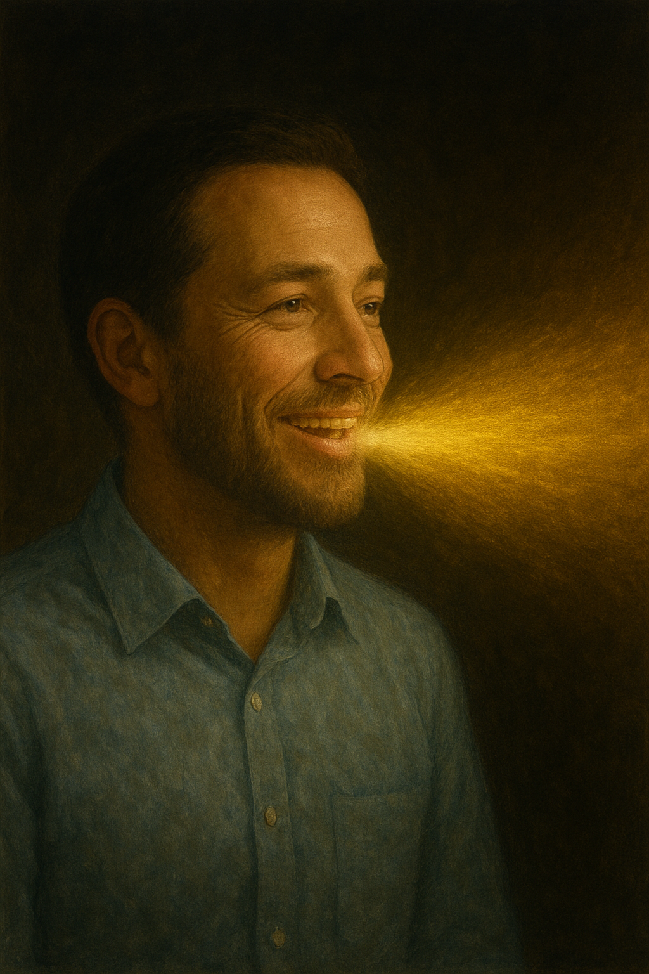
EL TALENTO DEL HABLA Y DE LA INFLUENCIA
“La facultad del habla es un talento que debiera ser diligentemente cultivado. De todos los dones que hemos recibido de Dios, ninguno puede ser una bendición mayor que este”
(Palabras de vida del gran Maestro, p. 270).
Las ventajas sociales son talentos, y hay que usarlas para beneficio de todos los que están al alcance de nuestra influencia.

Slide 8

LOS TALENTOS SON MULTIPLICADOS POR
EL USO
Cuanto más trate de impartir luz, más luz recibirá. Cuando trate de explicar la Palabra de Dios a los demás, por amor a las almas, más clara será la Palabra presentada. Cuanto más use su conocimiento y ejercite sus facultades, más conocimiento y más poder tendrá.

Slide 9
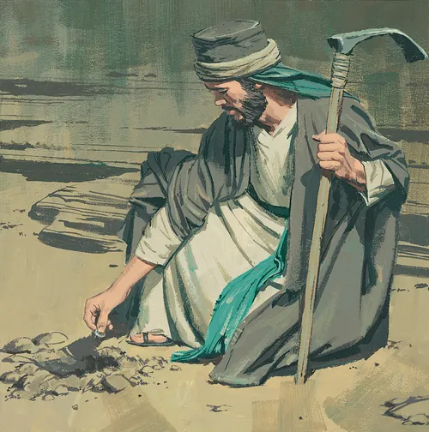
UN SOLO TALENTO
Nos justificamos por no tener nada. Aquí nos equivocamos. El Señor está probando nuestro carácter por la manera en que distribuye los dones.
Quien deja de aprovechar su talento, demuestra que es un siervo infiel.

Slide 10
Ninguna ofrenda es pequeña cuando se da con corazón sincero y gozo. Mediante la fidelidad en los deberes pequeños trabajaremos con gozo en la viña. Estas cosas pequeñas llegarán a ser las más preciosas influencias en la obra del Señor.

Slide 11
“
Estamos a menudo propensos a llamar humildad al espíritu del siervo holgazán. Pero la verdadera humildad es completamente distinta. El estar vestidos de humildad no significa que hemos de ser enanos intelectualmente, deficientes en la aspiración y cobardes en la vida, rehuyendo las cargas por temor de no poderlas llevar con éxito. La verdadera humildad cumple el propósito de Dios dependiendo de su fuerza.
”
(Palabras de vida del gran Maestro, p. 297)

Slide 12
SERMONARIO MENSUAL DE
2025

